Slide 1


Slide 2

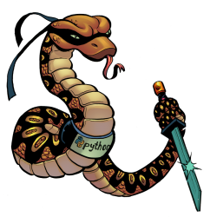
Python

Slide 3


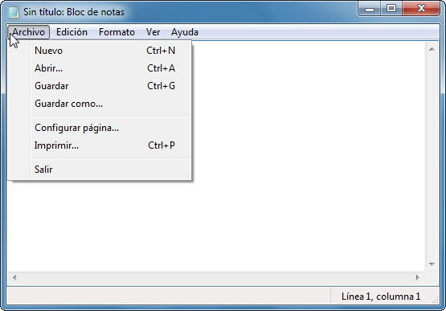
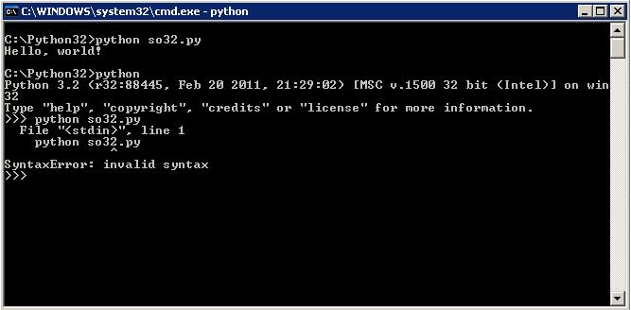
Integrated Development Enviroment (IDE)

Slide 5
Psicología
Operaciones psicológicas (PSYOPS)
Intervenir con medios hábiles y, a veces, arteros, en la política, en elmercado, en la información, etc., con distorsión de la verdad o la justicia, y alservicio de intereses particulares.
Vulnerabilidades humanas:
“Rodríguez si no es capaz de asumir las tareas de facturación del nuevo cliente después de la información que le he dado, quizás deberemos plantearnos buscar ayuda en Martinez…, por el bien común del departamento”.

Slide 6
Bibliografía
Lutz, Mark. Learning Python: Powerful Object-Oriented Programming. " O'Reilly Media, Inc.", 2013.
Seitz, J. (2014). Black Hat Python: Python Programming for Hackers and Pentesters. No Starch Press.

Slide 7
